Slide 1

1.3. Distribuições eletrónicas
de átomos e de iões
M22

Slide 2

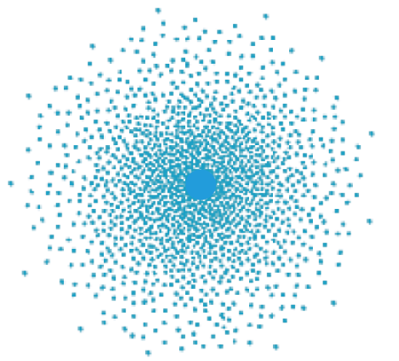
A nuvem eletrónica de um átomo isolado
De acordo com o modelo atómico atual - o modelo da nuvem eletrónica -, os protões e neutrões encontram-se no núcleo e os eletrões movem-se à volta do núcleo formando a nuvem eletrónica.
Neste modelo, a nuvem eletrónica de um átomo isolado é uma forma de representar a probabilidade de encontrar eletrões em torno do núcleo. Essa probabilidade é igual para a mesma distância ao núcleo e diminui com a distância.
M22

Slide 3
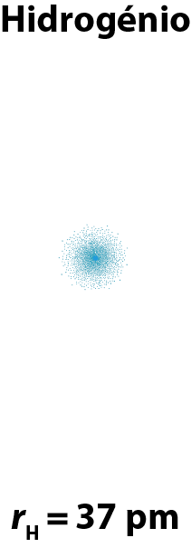
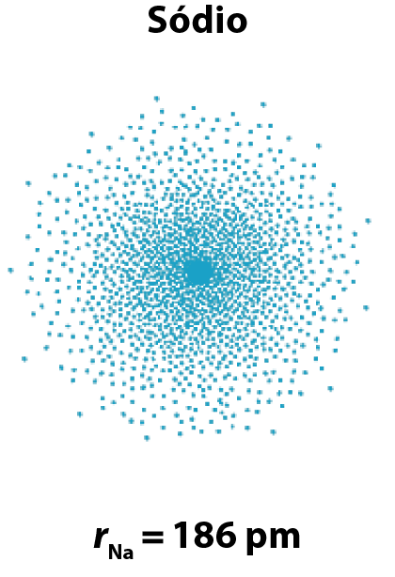
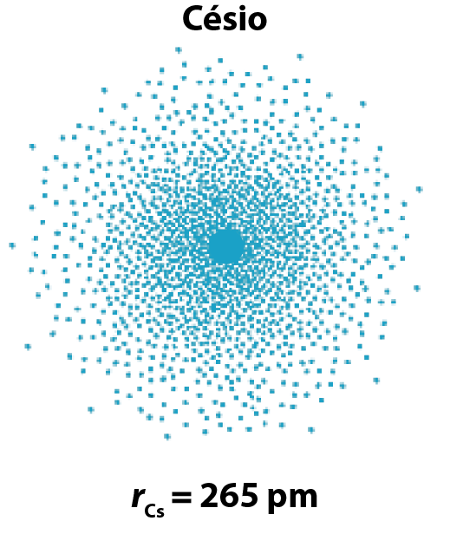
A nuvem eletrónica de um átomo isolado
Podemos comparar o tamanho dos átomos através dos seus raios atómicos. Na figura podemos ver que os átomos maiores têm nuvens eletrónicas maiores.
O tamanho de um átomo está associado ao limite convencionado da sua nuvem eletrónica.
M22

Slide 4
Níveis de energia
Os eletrões de um átomo não têm, em geral, a mesma energia e só determinados valores de energia são possíveis para os eletrões.
Os eletrões distribuem-se por níveis de energia caracterizados por um número inteiro, n, maior ou igual a 1.
n = 1, 2, 3, 4, …
Assim, podemos ter eletrões no nível de energia 1 (n = 1), no nível de energia 2 (n = 2), …
Nos átomos, os eletrões distribuem-se por níveis de energia caracterizados por um número inteiro, n, maior ou igual a 1.
M22

Slide 5
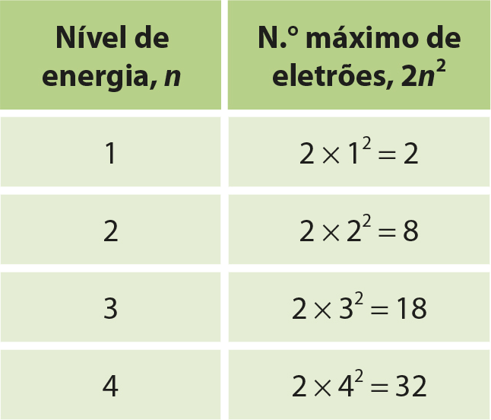
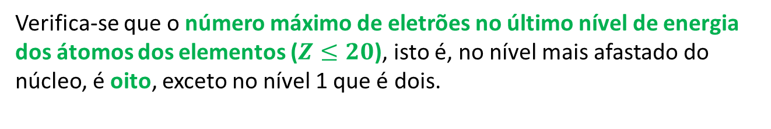
Níveis de energia
Há também um número máximo de
eletrões por nível de energia.
Esse número é dado por:
2n²
onde n é o número do nível de energia.
Por exemplo:
• o número máximo de eletrões no nível 1 de energia é 2;
• o número máximo de eletrões no nível 2 de energia é 8;
• o número máximo de eletrões do nível 3 de energia é 18;
Verifica-se que o número máximo de eletrões no último nível de energia dos átomos dos elementos ($Z≤20$), isto é, no nível mais afastado do núcleo, é oito, exceto no nível 1 que é dois.
M22

Slide 6
Níveis de energia
De acordo com o Princípio da energia mínima, os eletrões distribuem-se no átomo por ordem crescente de energia, isto é, ocupam primeiro o nível de energia mais próximo do núcleo (nível 1), pois este é o de menor energia, e só depois o nível seguinte (nível 2); e assim sucessivamente.
À distribuição dos eletrões de um átomo pelos níveis de energia, atendendo ao Princípio da energia mínima e à ocupação máxima de cada nível de energia, dá-se o nome de distribuição eletrónica.
Esta distribuição eletrónica corresponde ao estado de menor energia do átomo, também designado por estado fundamental.
M22

Slide 7
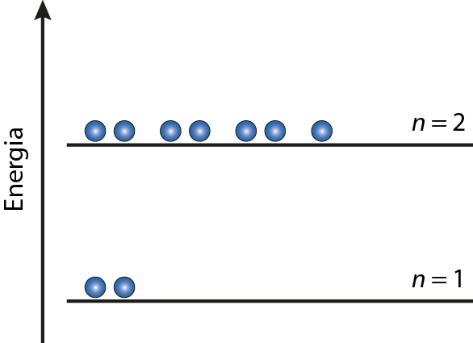

Distribuições eletrónicas dos átomos de elementos
Exemplos
• A distribuição eletrónica do átomo de flúor no estado de menor energia (estado fundamental) é:
- 2 – 7
Como podes verificar, o átomo de flúor possui 2 eletrões no nível 1 e 7 eletrões no nível 2, que é, neste caso, o último nível de energia. Estes eletrões designam-se por eletrões de valência.
Diagrama onde se representam os níveis de
energia e a distribuição dos eletrões de um átomo de flúor, no estado fundamental.
M22

Slide 8
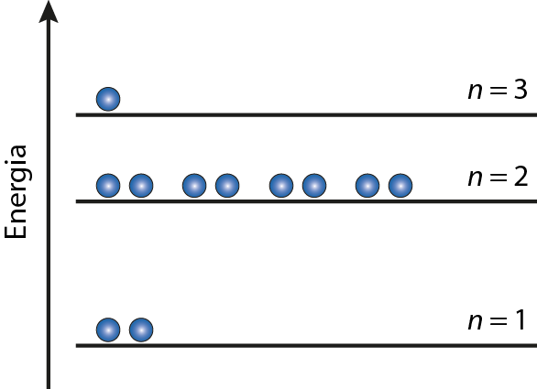

Distribuições eletrónicas dos átomos de elementos
Exemplos
• A distribuição eletrónica do átomo de sódio no estado de menor energia (estado fundamental) é:
- 2 – 8 - 1
Como podes verificar, o átomo de sódio possui 2 eletrões no nível 1, 8 eletrões no nível 2 e
1 eletrão no nível 3, que é, neste caso, o último nível de energia. Este eletrão designa-se por eletrão de valência.
Diagrama onde se representam os níveis de
energia e a distribuição dos eletrões de um átomo de sódio, no estado fundamental.
M22

Slide 9
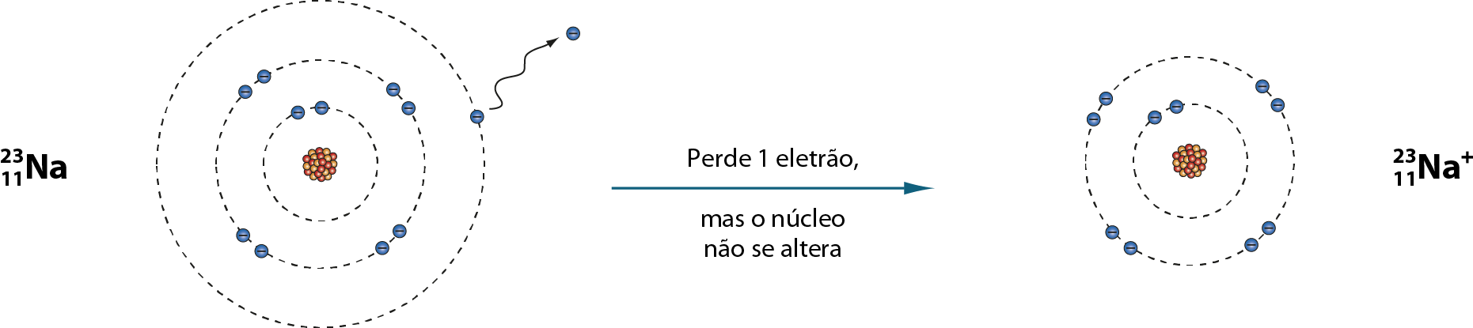
Distribuição eletrónica de iões estáveis
Os átomos são partículas eletricamente neutras.
Mas, se um átomo perder ou ganhar eletrões, transforma-se num ião, que
é uma partícula com carga elétrica positiva ou negativa. Assim:
• Se um átomo perder eletrões, origina um ião positivo ou catião, pois, ao perder eletrões, fica com mais protões do que eletrões, tornando-se numa partícula com carga elétrica positiva – um catião. É o que se passa, por exemplo, com o átomo de sódio.
M22

Slide 10


Distribuição eletrónica de iões estáveis
O átomo de sódio, , quando perde 1 eletrão, transforma-se no
catião , que é o respetivo ião mais estável.
Distribuição eletrónica do átomo,
Distribuição eletrónica do ião,
- 2 – 8 - 1
- 2 – 8
M22

Slide 11
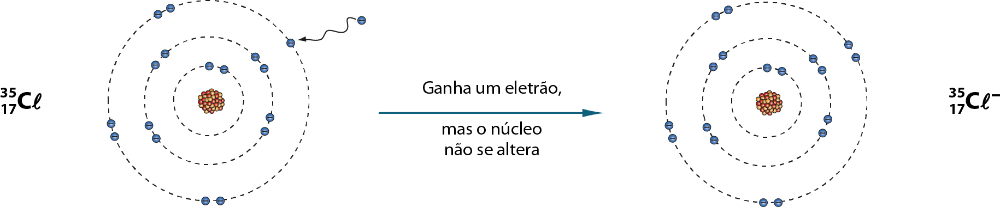
Distribuição eletrónica de iões estáveis
• Se um átomo ganhar eletrões, origina um ião negativo ou anião, pois, ao ganhar eletrões, fica com mais eletrões do que protões, tornando-se numa partícula com carga elétrica negativa – um anião. É o que se passa, por exemplo, com o átomo de cloro.
M22

Slide 12


Distribuição eletrónica de iões estáveis
O átomo de cloro, ,,, quando ganha 1 eletrão, transforma-se no
anião , que é o respetivo ião mais estável.
Distribuição eletrónica do átomo,
Distribuição eletrónica do ião,
- 2 – 8 - 7
- 2 - 8 – 8
M22

Slide 13
Síntese de conteúdos
• A nuvem eletrónica de um átomo isolado representa a probabilidade de
encontrar eletrões em torno do núcleo. Essa probabilidade é igual para a
mesma distância ao núcleo, diminuindo com a distância.
• O tamanho de um átomo está associado ao limite convencionado da sua
nuvem eletrónica.
• Os eletrões de um átomo não têm, em geral, a mesma energia. Só
determinados valores de energia são possíveis.
• Nos átomos, os eletrões distribuem-se por níveis de energias caraterizados
por um número inteiro, n, maior ou igual a 1.
n = 1, 2, 3, 4, …
M22

Slide 14
Síntese de conteúdos
• O número máximo de eletrões por nível de energia é dado por 2n², em que n
é o número do nível de energia.
• A distribuição eletrónica dos átomos dos elementos pelos níveis de energia é
feita atendendo ao Princípio da energia mínima e à ocupação máxima de
cada nível de energia.
• Os eletrões de valência são os eletrões do último nível de energia de um
átomo (nível mais afastado do núcleo).
• Os átomos dos elementos que possuam 8 eletrões de valência são muito
estáveis.
M22

